Slide 1
Онлайн-сервис для публикации и просмотра авторского контента SocialSphere
Гвоздев Даниил Шарафиева Полина Головлев Гордей

Slide 2
Проблемы людей, которые публикуют контент в интернете
Конкуренция
Ограничения
Монетизация

Slide 3
Целевая аудитория
Создатели контента
Подписчики блогеров

Slide 4
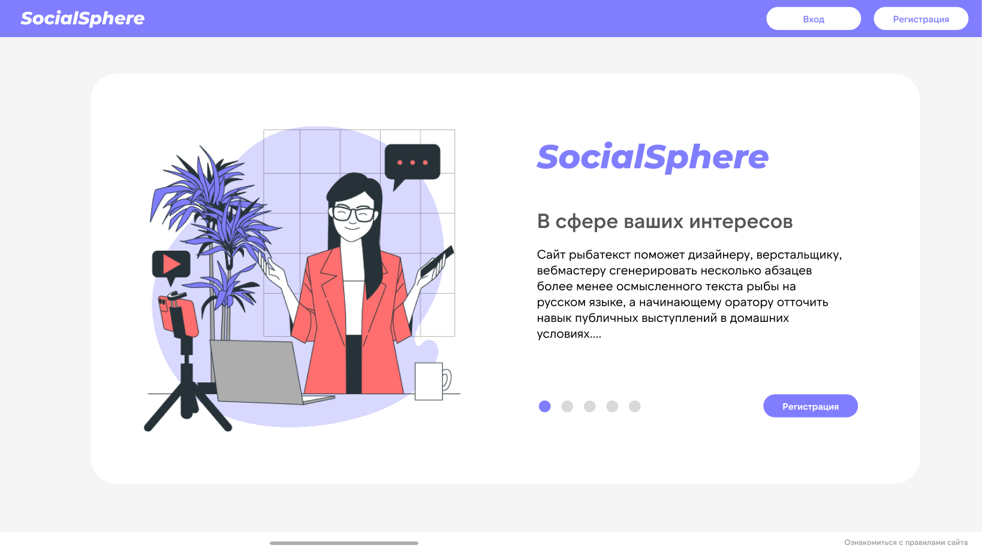
Предлагаемое решение

Slide 5
Стек технологий
Backend | Frontend
Python | HTML
Django | CSS
PostgreSQL | JavaScript
 | React.js

Slide 6
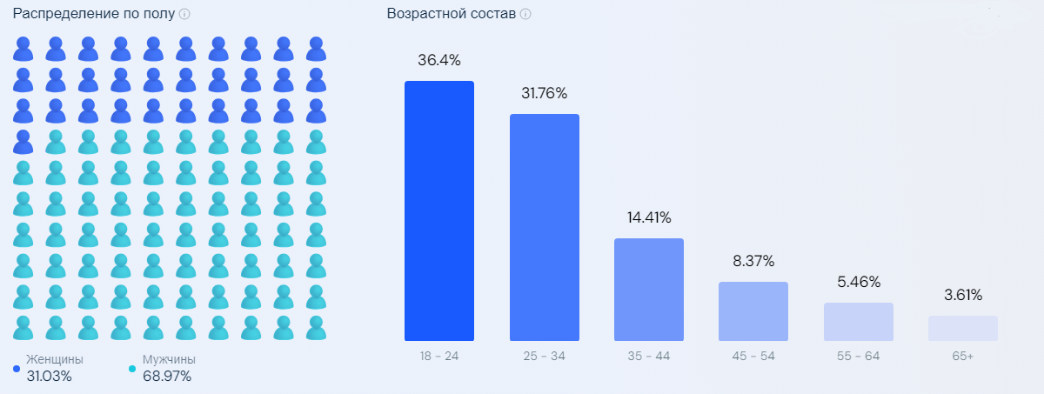
Анализ конкурентов

Slide 7
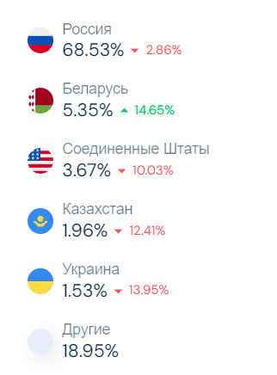
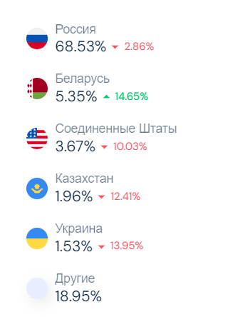
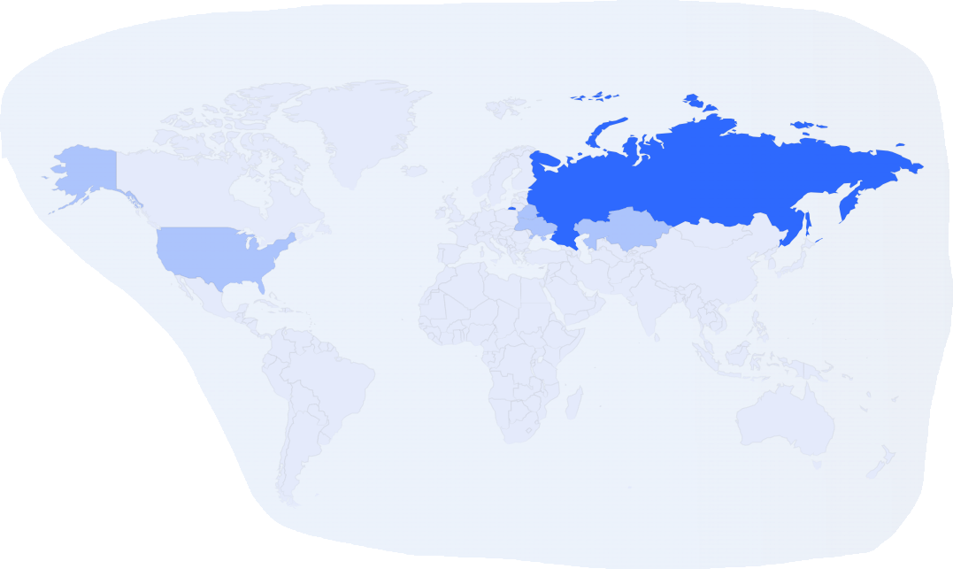
Анализ конкурентов

Slide 8
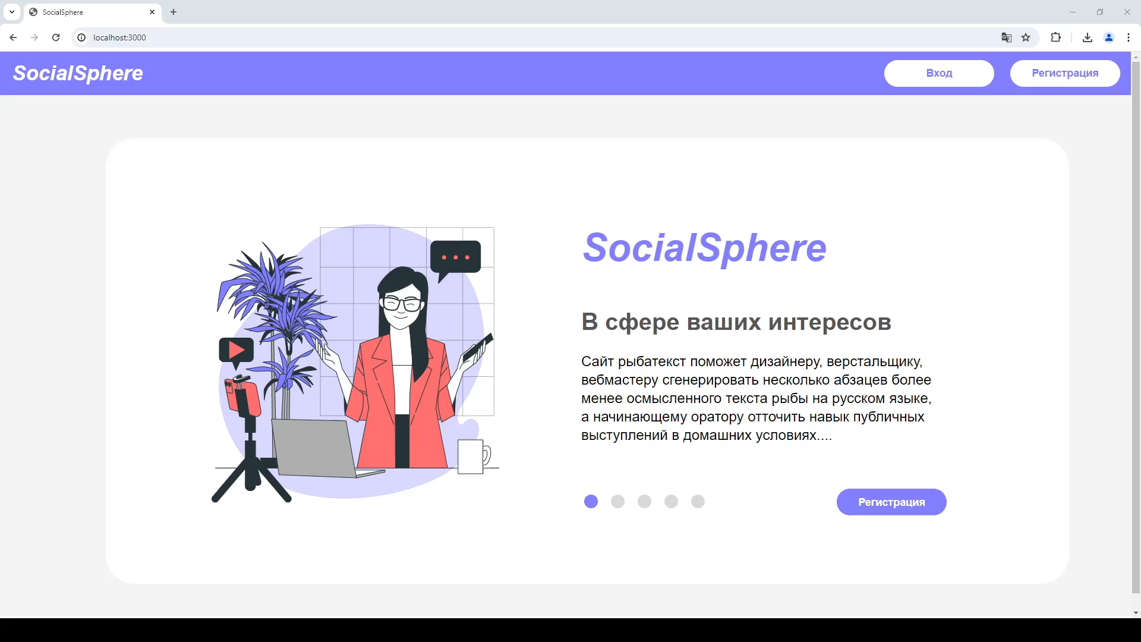

Slide 9
Демонстрация продукта

Slide 10
Бизнес-модель проекта
Контекстная реклама Платные подписки на авторов

Slide 11
Цели
Краткосрочные: выпуск MVP, привлечение пользователей, сбор пожеланий для улучшения работы сервиса
Долгосрочные цели: реализация контекстной рекламы, платных подписок на авторов

Slide 12
Команда
Головлев Гордей - Тимлид, back-end разработчик
Гвоздев Даниил - Back-end разработчик, front-end разработчик
Шарафиева Полина - Технический писатель

Slide 13

SocialSphere
Онлайн-сервис для публикации и просмотра авторского контента
Github
Гвоздев Даниил Шарафиева Полина Головлев Гордей

